Slide 1


Електронні та друковані портфоліо
За навчальною програмою 2018 року
Урок 5

Slide 2




Електронні та друковані портфоліо
Розділ 1 § 5
Портфоліо — збірка (широке портфоліо) виконаних робіт та напрацювань певної особи (компанії).

Slide 3


Електронні та друковані портфоліо
Розділ 1 § 5
Портфоліо може бути:
на папері
в електронному вигляді

Slide 4
Електронні та друковані портфоліо
Розділ 1 § 5
Електронне портфоліо може зберігатись:
локально
глобально
бути доступним лише визначеному колу людей
бути доступним для всього світу — для користувачів інтернету
Глобально доступне портфоліо інакше називається веб-портфоліо.

Slide 5

Електронні та друковані портфоліо
Розділ 1 § 5
Портфоліо — це спосіб фіксування, накопичення, оцінки і самооцінки особистих досягнень за певний проміжок часу.

Slide 6

Електронні та друковані портфоліо
Розділ 1 § 5
Мета портфоліо: накопичення досягнень, відслідковування професійного прогресу, представлення діяльності і професійного розвитку за окремий проміжок часу.
Завдання портфоліо:
проаналізувати і узагальнити свою роботу;
відобразити динаміку свого професійного росту;
представити досвід своєї роботи найбільш повно і ефективно.

Slide 7

Електронні та друковані портфоліо
Розділ 1 § 5
Функції портфоліо:
діагностична — фіксує зміни за певний проміжок часу;
змістовна — розкриває спектр виконуваних робіт;
розвиваюча — забезпечує безперервний процес освіти і самоосвіти;
мотиваційна — відзначає результати діяльності;
рейтингова — дозволяє виявити кількісні і якісні індивідуальні досягнення.

Slide 8
Електронні та друковані портфоліо
Розділ 1 § 5
Види Портфоліо:
Особистий
Тематичний
Можна назвати професійним портретом. Портрет розповідає про особистість працівника. Його пропонується виконувати у формі резюме.
Може включати:
• план;
• пояснювальну записку;
• обґрунтування теми, своє бачення даної теми, яких результатів очікуєте;
• власні роботи (анкети, тести, твори, презентації, сайти, малюнки);
• самоаналіз проведеної роботи;
• підведення підсумків, визначення перспектив.

Slide 9
Електронні та друковані портфоліо
Розділ 1 § 5
Методика формування портфоліо
Різні проекти, дослідження, папки з грамотами, дипломами та багато інших матеріалів. Це і є складова вашого портфоліо — потрібно тільки відібрати головне і систематизувати.
Для чого я хочу створити портфоліо?
Що я хочу включити в портфоліо?
Як буде організований портфоліо?
Де буде зберігатися портфоліо і хто до нього буде мати доступ?

Slide 10
Електронні та друковані портфоліо
Розділ 1 § 5
Рекомендації оформлення портфоліо:
Можна оформити у вигляді файлової папки з заголовками розділів;
Кожну роботу, документ, підбірку кладіть в окремий файл;
На кожному елементі портфоліо бажано ставити дату, щоб прослідкувати динаміку;
В друкованому варіанті обов'язково робіть посилання на документи чи їх копії, вказавши номер додатку;
В електронному варіанті треба оформити гіперпосилання на документи та інші матеріали з презентації портфоліо.

Slide 11

Електронні та друковані портфоліо
Розділ 1 § 5
Резюме — це коротке узагальнення найважливіших відомостей про особу. Зокрема в ньому подаються дані про освіту, професійний досвід, а також основні біографічні дані.

Slide 12

Електронні та друковані портфоліо
Розділ 1 § 5
Вимоги до складання резюме:
вичерпність інформації з акцентом на основних елементах;
грамотність, бездоганний друк;
чітке оформлення;
персоніфікація резюме.

Slide 13

Електронні та друковані портфоліо
Розділ 1 § 5
Види резюме:
звичайне, або стандартне (довільне),
хронологічне (висвітлює досвід за роками),
функціональне (демонструє освіту й потенціал автора, увиразнює професійні здібності, підтверджені попередніми роками діяльності).

Slide 14
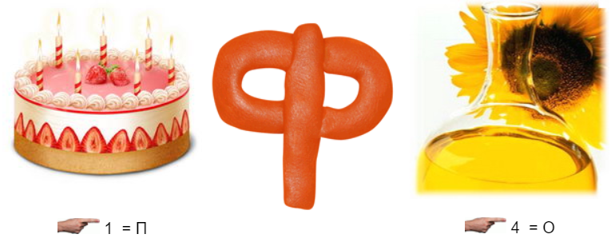

Розгадайте ребус
Розділ 1 § 5
Портфоліо
«Ребуси українською» © rebus1.com

Slide 15


Дайте відповіді на запитання
Розділ 1 § 5
Як ви розумієте поняттям «Портфоліо»?
Портфоліо може бути…
Назвіть мету, завдання та функції портфоліо.
Назвіть рекомендації оформлення портфоліо.
Як ви розумієте поняттям «Резюме»?

Slide 16

Домашнє завдання
Розділ 1 § 5
Скласти власне резюме

Slide 17

Працюємо за комп’ютером
Розділ 1 § 5
Створіть власне учнівське портфоліо
1. Розмісіть роботу на Google-диску, надайте доступ, для перегляду і редагування учителю і 2 однокласникам.
2. Перегляньте проектну роботу своїх друзів. Додайте коментарі. Порівняйте змістовну частину і оформлення.
3. Оцініть власну роботу і переглянуті роботи.

Slide 18
Дякую за увагу!
За навчальною програмою 2018 року
Урок 5

